Slide 1
Plan wykładów i Ćwiczeń
Google Ads
Pozycjonowanie SEO, Google My Business, Google Analytics
Wybrane narzędzia marketingowe Meta/Facebooka

Slide 2
Kryteria zaliczeniowe
Wykonanie 4 zadań w czteroosobowych lub pięcioosobowych grupach (zadania są umieszczone w prezentacjach)
Część zadań rozwiązywana jest podczas ćwiczeń
Zadania w formacie Worda (doc, docx) lub pdf lub prezentacji proszę wysłać na adres: grzegorz.chodak@pwr.edu.pl do 10 lutego 2024r., w tytule wpisując PASB.

Slide 3
Google ads
Dr hab. inż. Grzegorz Chodak, prof. PWr.
Polsko – Amerykańska Szkoła Biznesu Executive MBA

Slide 4



Plan wykładu
  Wprowadzenie
  Czym jest Google Ads
  Struktura konta i podstawowe pojęcia
  Narzędzia Google Ads
  Zasada działania i koszty
  Wady i zalety
  Google Merchant
  Google Smart Ads
  Remarketing Google
  Przykładowe statystyki AdWords

Slide 5
Podstawowe pojęcia SEM, SEO
Marketing w wyszukiwarkach internetowych (Search Engine Marketing, SEM)
ogół działań promocyjnych (linki sponsorowane, pozycjonowanie i optymalizacja stron WWW),
mających na celu uzyskanie jak najlepszych pozycji serwisu w wynikach wyszukiwania.
SEO (ang. Search Engine Optimization) proces optymalizacji strony internetowej pod działanie wyszukiwarek internetowych

Slide 6
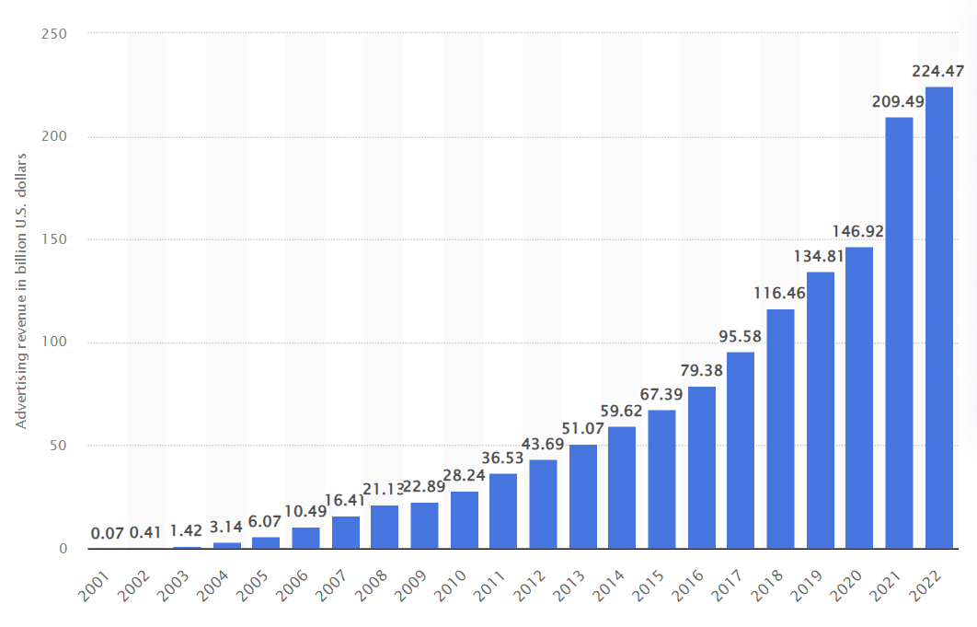
Przychody Google z reklam

Slide 7
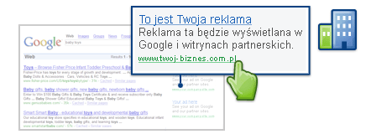
Czym jest Google Ads w sieci wyszukiwania?
Reklamy są wyświetlane obok, nad lub pod wynikami wyszukiwania
Są powiązane z wyszukiwanym hasłem
Użytkownik jest zainteresowany danym tematem
i… trafia na poszukiwaną stronę

Slide 8
Struktura konta google ads
Kampania sklep-komputery.pl
Grupa reklam aparaty cyfrowe
Reklama3
Dzienny budżet, określenie zasięgu, inne
Wybór słów kluczowych, tworzenie reklam
Grupa reklam monitory
Reklama1
Reklama2
Reklama4

Slide 9
Podstawowe pojęcia
CTR
CPC
CPM
Click Through Rate
Cost Per Click
Cost Per Impression
Kliknięcia/wyświetlenia*100%
Koszt jednego kliknięcia
Koszt 1 000 wyświetleń
CPT, CPA
Cost Per Transaction / Action
Koszt wygenerowania jednej transakcji /akcji

Slide 10
Podstawowe pojęcia cd
Konwersja - następuje wtedy, gdy po kliknięciu reklamy użytkownik wykonuje zdefiniowaną akcję (np. dokonuje zakupu produktu, pozostawia dane kontaktowe itp.
Sieć Partnerska - obejmuje witryny, serwisy informacyjne i blogi, które współdziałają z Google w zakresie wyświetlania reklam AdWords.
Sieć Wyszukiwania – partnerzy Google, na których witrynach w wynikach wyszukiwania pojawiają sie reklamy Google AdWords (np. wynik wyszukiwania Gazeta.pl)

Slide 11
Projektowanie kampanii - Na co należy zwrócić uwagę
słowa
Dobór słów kluczowych jest… kluczowy
Po jakich słowach mogą poszukiwać naszej firmy klienci
tekst
Tekst reklamy musi zachęcać do kliknięcia…
…ale tylko potencjalnych klientów
złe słowa
Wykluczenie słów ogranicza koszty
Należy śledzić statystyki
literówki
Źródło tanich klientów
struktura
Odpowiedni dobór struktury konta (podział kampanii, grup reklam) pozwala uzyskać większą efektywność

Slide 12
Narzędzia Google Ads
Planer słów kluczowych
Edycja wykluczających słów kluczowych kampanii
Planer skuteczności
Raporty
Podgląd i diagnostyka reklam
Zarządzanie odbiorcami
Reguły, skrypty
Analiza kampanii, grup reklam, grup produktów

Slide 13

Zasada działania
Użytkownicy
Reklamodawcy
Pokazywane są im reklamy, którymi mogą być zainteresowany.
Mają możliwość dotarcia do potencjalnych klientów.
Google
AdWords
Google
Zarabia na reklamodawcach, a zadowoleni klienci być może znowu skorzystają z usług Google.
Google Ads

Slide 14
Aukcja reklam
Pozycja reklamy
Maks. stawka
Ostateczny koszt
1.
4.00 zł
3.00 zł
2.
3.00 zł
2.00 zł
3.
2.00 zł
1.00 zł
4.
1.00 zł
X
Google Ads

Slide 15
Quality Score – Wynik Jakości
CTR
Trafność
Click Through Rate
Wskaźnik klikalności
Odpowiedni dobór słów
Quality
Score
Strona docelowa
Wysokiej jakości
Google Ads

Slide 16
CTR
Click Through Rate
historia współczynnika klikalności (CTR) słowa kluczowego i powiązanej z nim reklamy w Google,
historyczny CTR wyświetlanych adresów URL w grupie reklam oraz danej kampanii.
Google Ads

Slide 17
Trafność
Odpowiedni dobór różnych elementów
trafność słowa kluczowego i dopasowanej do niego reklamy w stosunku do wyszukiwanego hasła,
skuteczność konta w regionie geograficznym, w którym reklama ma być wyświetlana,
inne czynniki wpływające na trafność.
Google Ads

Slide 18
Strona docelowa
Wysoka jakość
trafność – zgodność zawartości strony ze słowami kluczowymi,
oryginalność – niepowtarzalna treść, której nie można znaleźć na innej stronie,
przejrzystość – jasne oddanie charakteru i działalności firmy,
łatwość nawigacji
Co tak naprawdę się liczy wiedzą tylko autorzy algorytmów Google
Google Ads

Slide 19
Wpływ wyniku jakości na pozycję reklamy
.
Maks. stawka
Wynik jakości
Wynik Aukcji
Pozycja reklamy
x
=
4.00 zł
1
4
X
3.00 zł
3
9
2
2.00 zł
6
12
1
1.00 zł
8
8
3
Google Ads

Slide 20
Google Ads – ważniejsze wady i zalety
Zalety
Wady
dociera do zainteresowanej produktem lub usługą grupy odbiorców,
umożliwia precyzyjną kontrolę kosztów,
jest w większości przypadków tańsza niż inne formy reklamy,
niskie koszty stworzenia
reklamy i zarządzania kampanią,
duża ilość narzędzi wspomagających prowadzenie kampanii,
możliwość uzyskania pomocy od konsultanta Google.
źle prowadzona kampania generuje niepotrzebne koszty,
ciągły wzrost konkurencji,
wraz ze wzrostem konkurencji wzrastają koszty,
problem fałszywych klikaczy,
niejawność i zmnienność algorytmów Google,
częste zmiany w panelu adminitracyjnym i niedopracowany interfejs użytkownika.

Slide 21
Zadanie 1
Dla wybranego biznesu zaproponuj:
  10 słów/fraz kluczowych dla kampanii Google Ads
  10 wykluczających słów kluczowych
  1 przykładowy tekst reklamy Ads w układzie:
    Nagłówek max. 30 znaków
    URL (link)
    Tekst max. 90 znaków
    Tekst max. 90 znaków

Slide 22
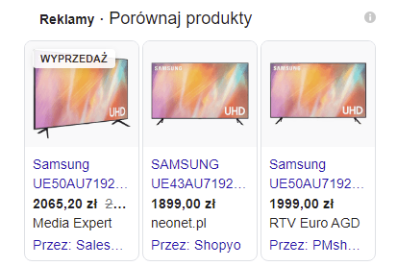
Google Merchant Center
Google Merchant Center jest płatnym katalogiem produktów, który działa podobnie, jak porównywarki cen.
integracja sklepu z Google Merchant Center
  Założenie konta Google Merchant
  Utworzenie pliku xml z danymi produktów
  Import pliku do Google Merchant
  Kontrola efektywności na poziomie:
    Grup produktowych
    Poszczególnych produktów
  Liczenie zysków ☺ bądź strat ☹

Slide 23

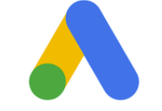
Google Ads Smart campaigns (Performance Max) – inteligentne kampanie
Inteligentne algorytmy Googla uczą się i dopasowują reklamy do zainteresowań klientów
Google sam określa stawki CPC
Google sam dobiera kampanie
Google sam wybiera produkty
Google sam tworzy reklamy
Google sam… zarabia miliardy $

Slide 24

wady inteligentnych kampanii
Brak kontroli stawek CPC
Proces uczenia trwa (minimum 2 tygodnie) – uczenie maszynowe wymaga dużej ilości danych
Problemy z gwałtownymi zmianami popytu
Problemy z sezonowością
Problemy z włączaniem i wyłączaniem kampanii
Problemy z nieciągłością sprzedaży
Zawyżanie stawek CPC przy wzroście sprzedaży danej pozycji asortymentowej

Slide 25

Remarketing Google
Google posiada ogromną bazę wiedzy o klientach
  Którą czerpie ze wszystkich narzędzi Google, z których korzystamy
    Wyszukiwarka
    Gmail
    Smartfon z systemem Android
    I wiele innych (Google Pay, Docs, Maps etc.)
Włączenie w Google Adwords Remarketingu pozwala na docieranie do stałych klientów sklepu
  Lub osób zainteresowanych asortymentem
To zdjęcie, autor: Nieznany autor, licencja: CC BY-ND

Slide 26
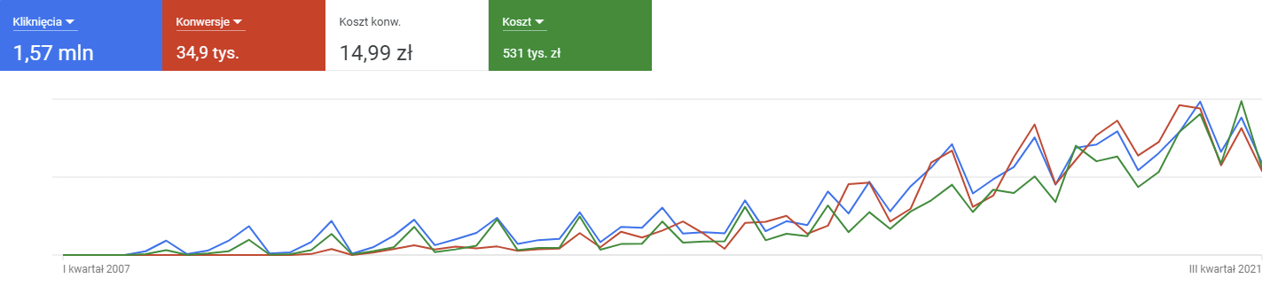
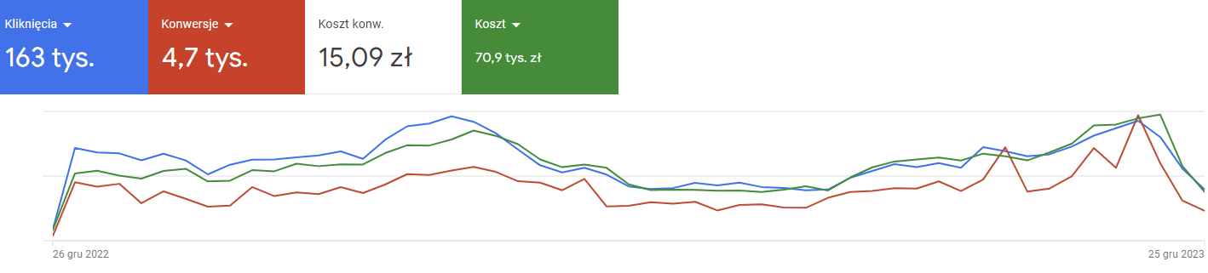
Przykładowe dane e-sklepu korzystającego z google ADWords

Slide 27
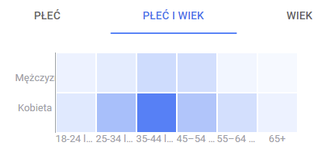
Konwersje – płeć i wiek

Slide 28
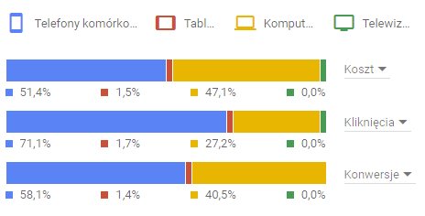
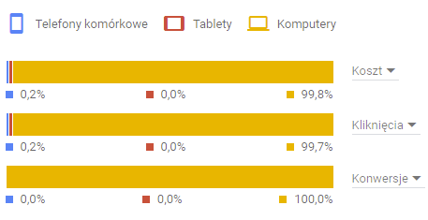
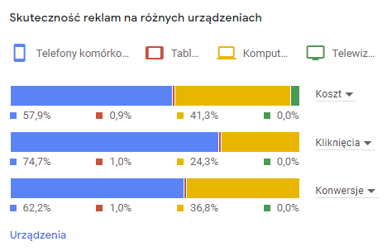
Porównanie 2011 i 2021, 2023 rok

Slide 29
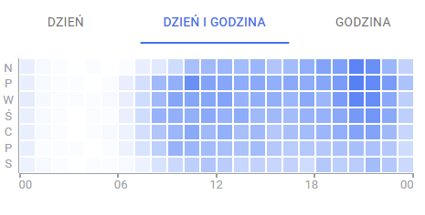
Mapa konwersji – dni tygodnia i godziny

Slide 30
Podsumowanie
Google Ads jest obecnie jedną z najdynamiczniej rozwijających się form reklamy
Praca z Google Ads nie wymaga zaawansowanej wiedzy informatycznej
Jest to narzędzia cały czas rozwijane i ulepszane
Znaczna część algorytmów jest niejawna
Rosnąca konkurencja powoduje wzrost kosztów tej formy marketingu
Coraz więcej powierzchni witryny wyszukiwarki Google pokrywają reklamy, a coraz mniej wyniki organiczne

Slide 31
Bibliografia
W prezentacji wykorzystano materiały szkoleniowe Google Ads
Wiedzę zaczerpnięto z:
Doświadczenia autora prezentacji
Pomocy Google Ads https://support.google.com/google-ads (last access 12.01.2024)
Barbara Stawarz-Garcia „Content Marketing i Social Media”, Wydawnictwo PWN, 2020
Mariusz Gąsiewski ebook Kurs Google AdWords https://www.ebooki24.org/p/kurs-adwords-mariusz-gasiewski (last access 18.01.2022)
Scott Galloway, Wielka czwórka Four, Dom Wydawniczy Rebis, Poznań 2018.
http://pomoc.sstore.pl/sklep-internetowy-40-google-merchant-center-inf-526.html (accessed 31.01.2023)
Niektóre obrazy wygenerowane w oprogramowaniu AI Stable Diffusion https://stablediffusionweb.com
https://www.statista.com/statistics/266249/advertising-revenue-of-google/

